Slide 1
git
2020.08.12 시작

Slide 2
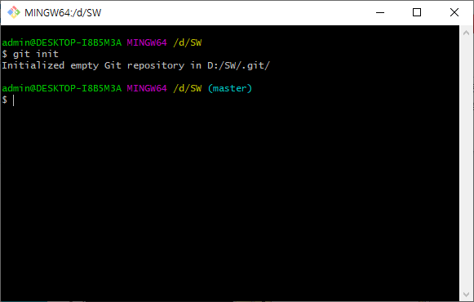
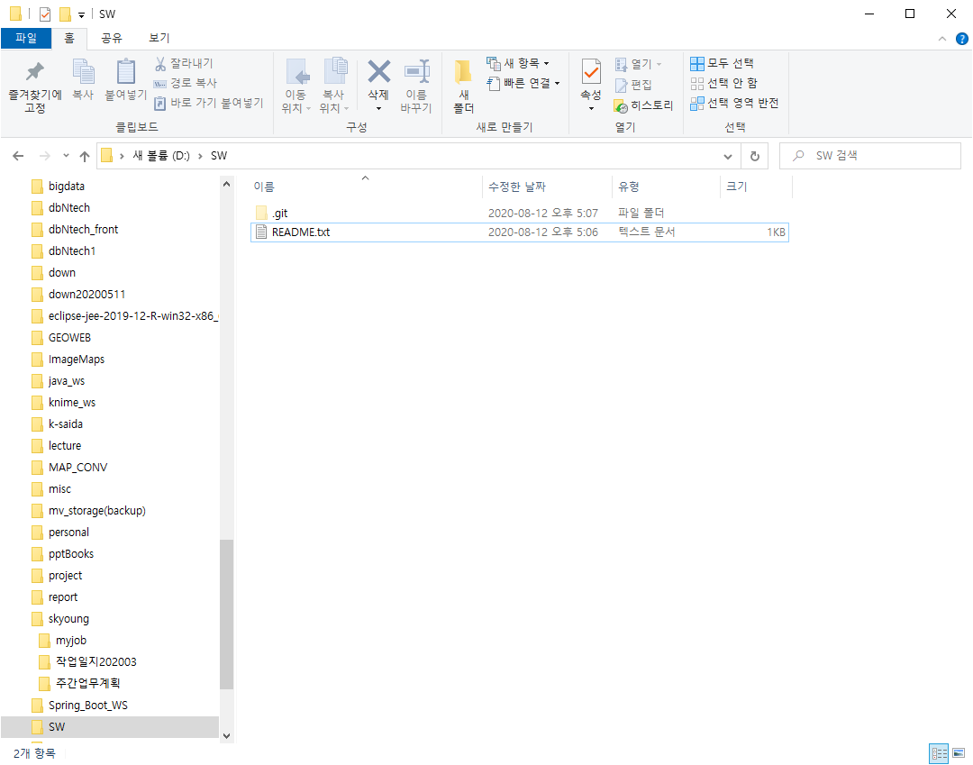
git init -> .git 폴더 생성됨

